Slide 1
7. разред - Историја

Slide 2
СРПСКА ДЕСПОТОВИНА
- уџбеник стр. 201- 209.
Турски вазали, насљедници кнеза Лазара
1402. битка код Ангоре, титула деспота
Деспот Стефан Лазаревић, двоструки вазал
Статут Новог Брда
Манастир Манасија, књижевно сједиште
Константин Филозоф

Slide 3
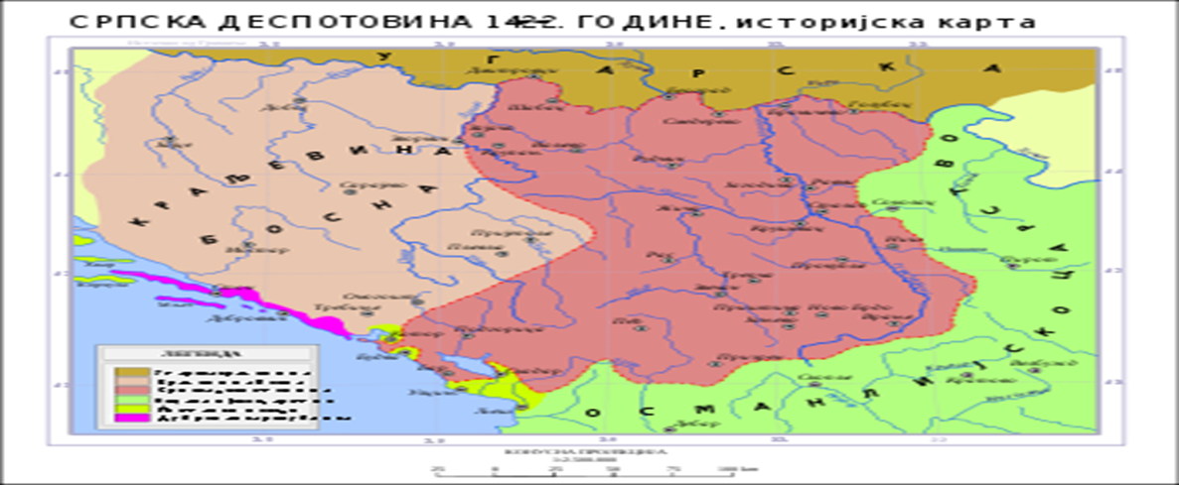
СРПСКА ДЕСПОТОВИНА

Slide 4
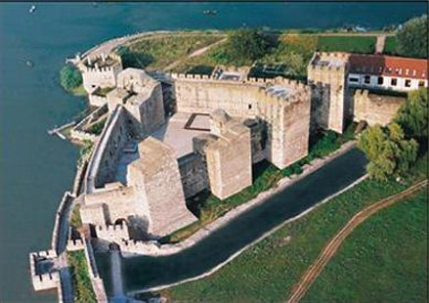
СРПСКА ДЕСПОТОВИНА
- Деспот Ђурађ Бранковић 1427-1456.године
- 1453. пад Цариграда под турску власт
- 1439. први пад Смедерева
- 1459. други пад Смедерева

Slide 5
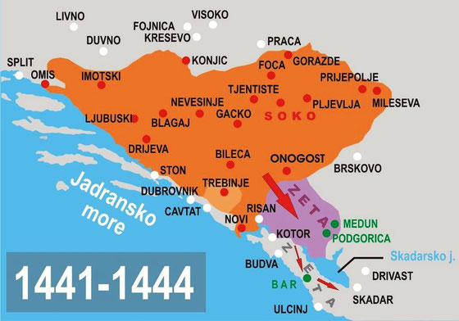
СЛАБЉЕЊЕ И ПАД БОСНЕ ПОД ТУРСКУ
- уџбеник стр. 210 -215
- Босна између Угарске и Турске
- Стјепан Вукчић Косача –херцег од Светог Саве
- Стјепан Томашевић, посљедњи босански краљ
- 1463. пад Босне под турску власт
Карта
Херцеговине

Slide 6
СЛАБЉЕЊЕ И ПАД БОСНЕ ПОД ТУРСКУ
- Задаци:
Напиши забиљешке у свеску за сваки поднаслов!
- Ко жели знати више, нека прочита историјски
текст на стр. 213.!

